Slide 1
This is CS50

Slide 2

О фонде
Фонд BrainBasket является некоммерческой организацией, цель которой — способствовать развитию образования украинцев в сфере IТ.
Фонд был основан в 2014 году с видением объединения усилий всех игроков IТ-индустрии для подготовки 100 000 программистов до 2020 года.

Slide 3
О фонде
Фонд BrainBasket — это неприбыльная организация, которая существует исключительно за счет пожертвований компаний, организаций, доноров, обычных людей и времени, которое предоставляют волонтеры.
https://brainbasket.org/ru/homepage/

Slide 4
TECHNOLOGY NATION
О проекте
Technology Nation – это всеукраинский проект по бесплатному обучению основам программирования.
Количество зачисленных участников: 3040
Количество учебных хабов: 60
https://brainbasket.org/ru/technology-nation-3/

Slide 5
TECHNOLOGY NATION
О проекте
Данный проект позволяет всем желающим получить IТ-образование мирового уровня и изучить основы наиболее популярных языков программирования, дает слушателям хороший базис для дальнейшего обучения и трудоустройства в IT-сфере.
Учебные программы базируются на курсах лучших мировых университетов (Harvard, MIT, Stanford) и дают понимание основ программирования и знакомят с наиболее популярными языками программирования (C, Python, JavaScript, HTML / CSS)

Slide 6
TECHNOLOGY NATION
О проекте
Занятия проходят в формате blended learning (смешанное обучение), что предусматривает самостоятельную работу с лекционным материалом, который изложен в онлайн, и аудиторную практику под руководством опытных менторов на базе библиотек по всей Украине.
Курс длится 3-4 месяца, аудиторные занятия проходят два раза в неделю в рабочие дни с 18:00 до 19:30

Slide 7
TECHNOLOGY NATION
О проекте
Обучение бесплатное
Участие в программе не требует предварительных технических навыков и подать заявку на участие могут все желающие. Ключевыми критериями отбора является владение компьютером на уровне уверенного пользователя и знание английского языка на уровне upper-intermediate или выше.

Slide 8

О курсе
This is CS50
https://cs50.harvard.edu/

Slide 9
О курсе
CS50 (Computer Science 50) — вводный онлайн курс по компьютерным технологиям Гарвардского университета и, начиная с 2015 года, Йельского университета.
В 2016 году курс подвергся значительным изменениям и вобрал в себя лучшие практики за 20 лет преподавания курса. В 2016 году в курс лекций CS50 вошли следующие темы: Scratch, язык C, массивы данных, алгоритмы сортировки, память компьютера, структуры данных и сжатие информации, язык Python, язык SQL, язык Javascript, виртуальная реальность.
Отрывки из курса лекций 2016 года доступны для просмотра в режиме VR (виртуальной реальности) на канале CS50 на Youtube. Все материалы курса доступны на английском языке.

Slide 10
О курсе
Этот курс нацелен на тех, кто в раздумьях над тем с чего начать изучать программирование. Этот курс приобрел популярность во всем мире благодаря кропотливому и упорному труду команды CS50 Гарвардского университета. А это более, чем 100 человек во главе с талантливым оратором и преподавателем, профессором Дэвидом Мэлэном.
Почему легко начать изучать программирование с курса CS50? Потому что вся информация преподается простым и понятным языком, а манера преподавания отличается от постсоветских ВУЗов настолько, что курс больше похож на тренинг, нежели на университетскую лекцию.

Slide 11
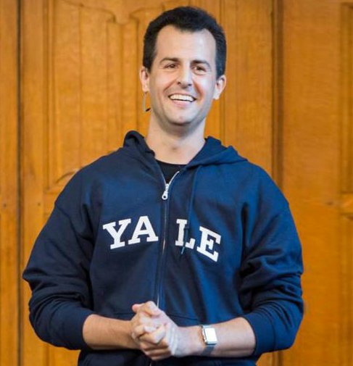
О курсе
Профессор компьютерных наук Дэвид Малан. Возможно, когда вы его увидите, у вас произойдет разрыв шаблона «профессор университета»: он чрезвычайно энергичен и подача информации у него ну очень живая. Думаю, успех курса — во многом его заслуга. Также ему помогают многочисленные ассистенты. Некоторые из них — опытные ребята, некоторые — из числа тех, кто сам совсем недавно прошёл CS50.

Slide 12
О курсе
https://courses.prometheus.org.ua/courses/Prometheus/CS50/2016_T1/about
https://javarush.ru/quests/QUEST_HARVARD_CS50
https://level-80.com/category/cs50-na-russkom/

Slide 13
О курсе
Что изучают на CS50
Основы компьютерных наук и программирования. Системы счисления, работа с командной строкой в Linux, циклы, условные переходы и прочие радости.
Концепции алгоритмов и алгоритмичности мышления. Вы узнаете о том, какие задачи можно решать с помощью программирования и каким образом. О бинарном поиске, простом по сути, но очень эффективном и требующем тщательности в реализации, Дэвид Малан расскажет сходу, прямо на нулевой лекции. И попробуйте потом забыть сцену с разрывом телефонного справочника, а вместе с ней — и полученные знания! Вообще, курс охватывает все основные алгоритмы, которые нужно знать и понимать «айтишникам».
Концепции абстракции, структуры данных, инкапсуляции, управления памятью. Основы компьютерной безопасности. Процесс разработки ПО и веб-разработка.
Основы языка программирования C и визуального языка Scratch. Собственно, все основные примеры и задания студенты делают на языке C.
Основы баз данных и SQL.
Веб-разработка: основы CSS, HTML, JavaScript и PHP. Естественно, только самые азы.
Основы подготовки презентации проектов по программированию.

Slide 14
О курсе
Курс CS50 появился в Гарварде в 80е годы прошлого столетия.
В 2014 году Йельский университет решил отказаться от собственного курса по основам компьютерных наук в пользу CS50. В осеннем семестре 2015 года Дэвид Малан на каждой неделе проводил одну лекцию в аудитории Гарварда, вторую — в аудитории Йельского университета.
Да, CS50 сразу же стал самым популярным курсом Йеля: в осеннем семестре 2015 года на него записалось 510 студентов, больше, чем на любой другой курс любой специальности.
В Гарварде в 2012 году CS50 был вторым по популярности с 691 зарегистрированным студентом, однако в этом же году курс стартовал на образовательной платформе edX, что расширило его аудиторию еще на 53 000 слушателей со всего мира.
Осенью 2014 года CS50 выбился в лидеры в родном Гарварде с 818 записавшимися студентами. Это 12% всех учащихся колледжа.
Однажды лекцию CS50 вёл экс-CEO Microsoft Стив Балмер. В своем неповторимом и запоминающемся стиле ;).
В 2005 году Марк Цукерберг вел одну из лекций CS50 в качестве приглашенного гостя. Его пришло послушать… 15 человек.
Курс выбирают не только профильные студенты, но и те, кто хотят расширить кругозор, узнать что-то о компьютерах. Порой это кардинально меняет жизнь этих «непрофильных» студентов. Например, выпускница факультета истории и литературы Сьюзен Войчицки (Susan Wojcicki) прослушала CS50 на последнем курсе. А затем переехала в Кремниевую Долину. Сегодня она — исполнительный директор YouTube.

Slide 15
CS50
Начнем?

